Slide 1
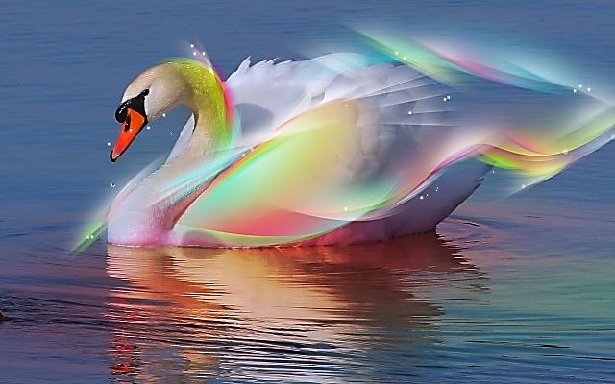
Электромагнитная
природа света
Я видел сон: прохладный гаснул день,
От дома длинная ложилась тень,
Луна, взойдя на небе голубом,
Играла в стеклах радужным огнем.
М. Ю. Лермонтов

Slide 2
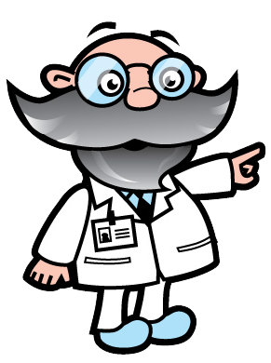
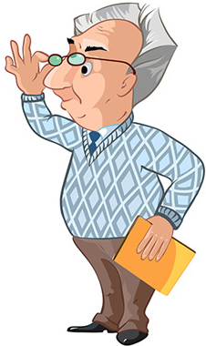

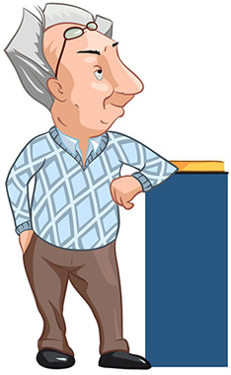
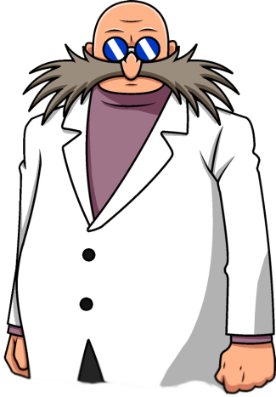
А я говорю, что
это поток частиц
Свет — это
только волна!
А может и то,
и другое???
Частицы!!!
Нет, господа,
все же волна!

Slide 3
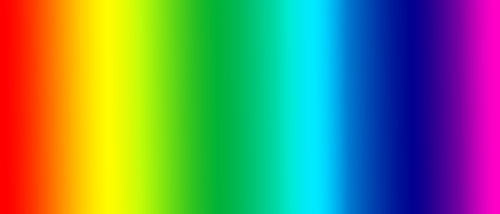
Каждый
Оформитель
Желает
Знать
Где
Скачать
Фотошоп
Как
Однажды
Жак
Звонарь
Головой
Сломал
Фонарь
Крот
Овце
Жирафу
Зайке
Голубые
Сшил
Фуфайки
Каждый
Охотник
Желает
Знать
Где
Сидит
Фазан
λ, нм
760
600
580
555
525
495
380
Красный
Оранжевый
Желтый
Зеленый
Голубой
Синий
Фиолетовый

Slide 4
Так, как не существует иных волн, кроме механических…
Значит, свет
представляет
собой механическую
упругую волну

Slide 5
Но как тогда свет распространяется в космосе?
Гениально, коллега!!!
Элементарно!!!
Просто все мировое пространство заполнено светоносным эфиром.

Slide 6
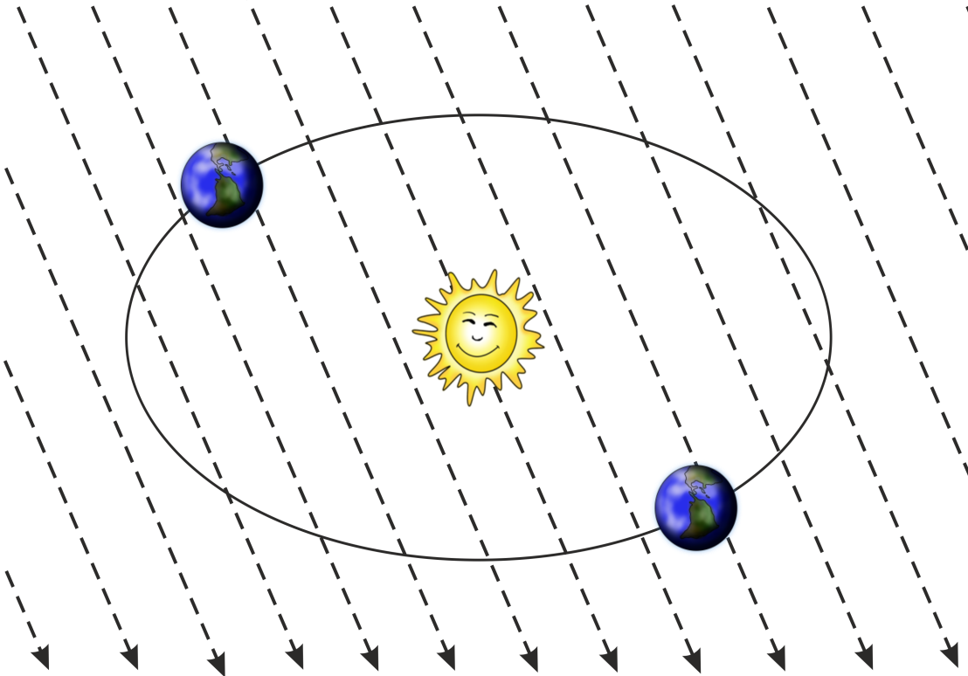
Свет является поперечной волной.
Светоносный эфир — твердое тело???
ЭФИР
ЭФИР

Slide 7
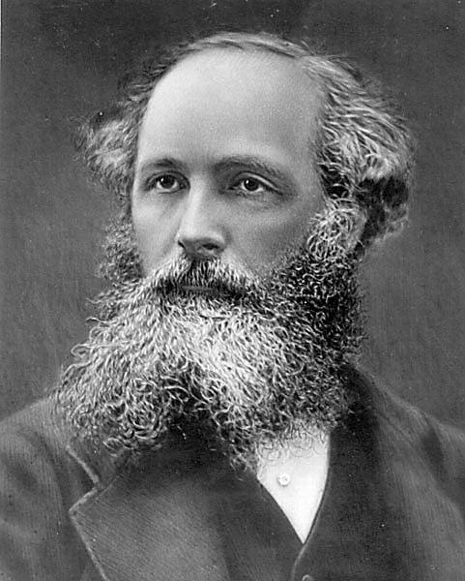
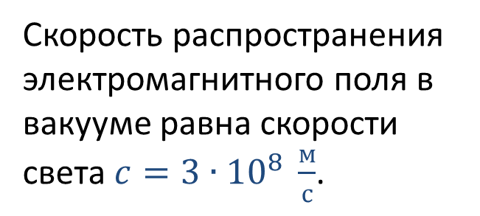
Скорость распростране­ния электромагнитного поля в вакууме равна скорости света $c=3∙{10}^{8} \frac{м}{с}$.
Свет — это электромагнитные волны.
Джеймс Клерк Максвелл
13. 06. 1831 — 5. 11. 1879

Slide 8
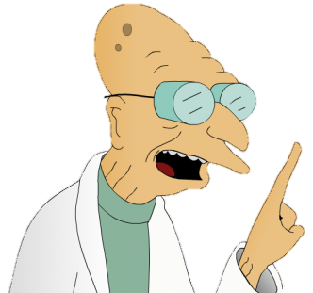
Электромагнитная теория света
Волновая теория света
Свет — это электромагнитная волна определенного опти-ческого диапазона, с частотой от 3· 10⁹ до 3 · 10¹⁹ Гц.
И все же некоторые опыты подтверждают корпускулярную природу света!!!

Slide 9
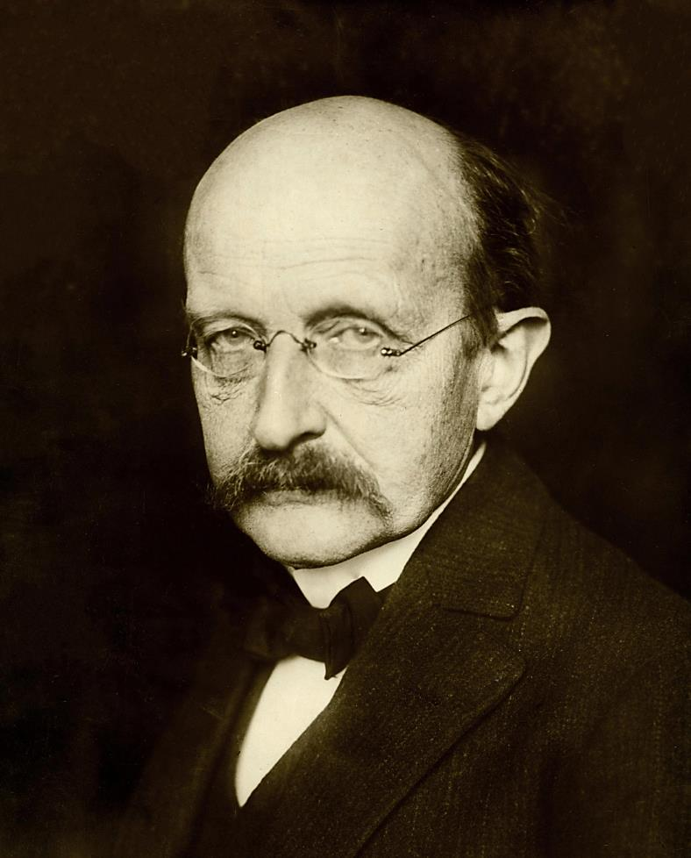
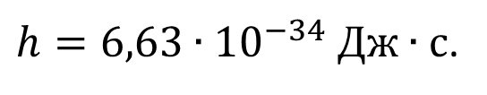
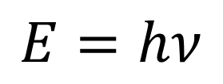
1900 год
Гипотеза:
атомы испускают электромагнит-ную энергию отдельными порци-ями — квантами.
$$E=hν$$
$h=6,63∙{10}^{−34} Дж∙с$.
Постоянная Планка.
Макс Карл Эрнст Людвиг Планк
23. 04. 1858 — 04. 10. 1947

Slide 10
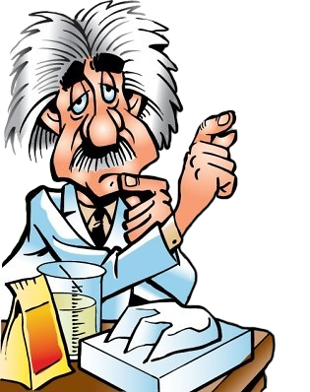
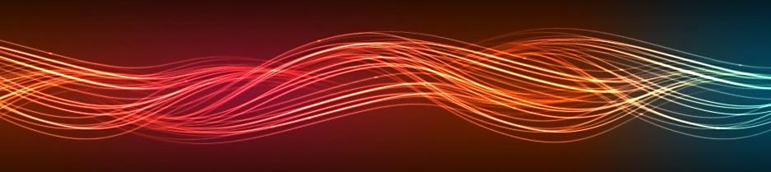



Квант электромагнитного излуче-ния называют также фотоном.
Электромагнитные волны можно рас-сматривать как поток квантов излучения
Фотон (от греческого photos — свет) — это элементарная частица, являющаяся квантом электромагнитного излучения.
$$m_{покоя фотона}=0$$
$$q_{фотона}=0$$
$$υ_{фотона}=c$$

Slide 11
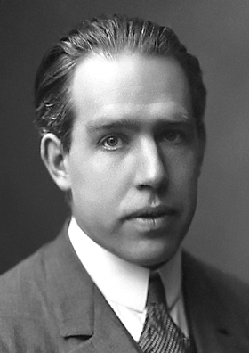
1927 год
Принцип дополнительности:
для полного понимания природы света необходимо учитывать как волновые так и корпускулярные свойства света: они взаимно дополняют друг друга.
Для объяснения какого-либо экспе-римента следует использовать либо волновые, либо корпускулярные представления о природе света, но не те и другие одновременно.
Нильс Хенрик Давид Бор
07. 10. 1885 — 18. 11. 1962

Slide 12
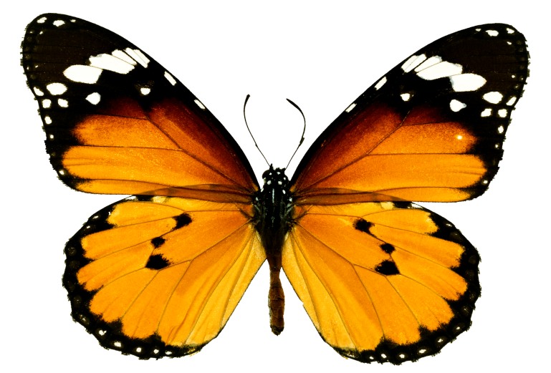
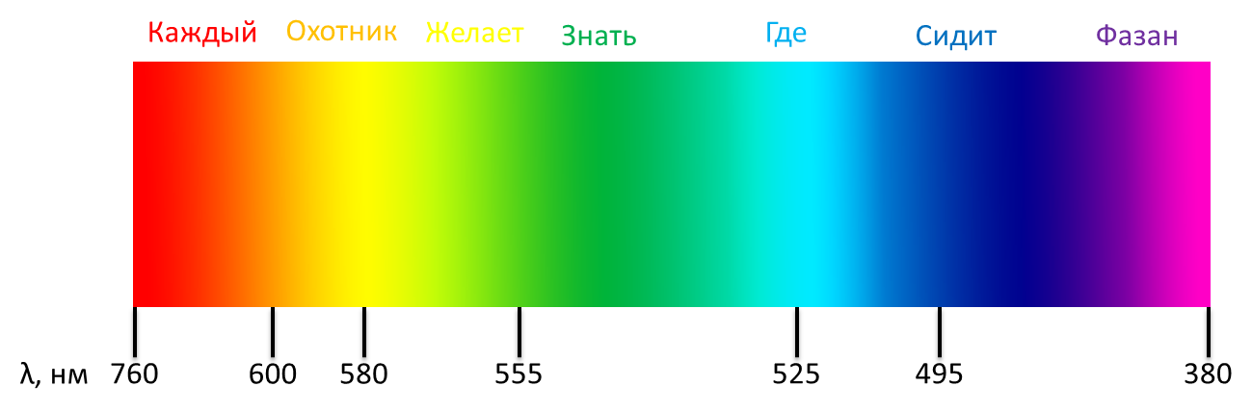
Интерференция света — это наложе-ние световых когерентных волн, в ре-зультате которого наблюдается устой-чивая во времени картина чередова-ния максимумов и минимумов ин-тенсивности света.
Свет — это электромагнитная волна определенного оптического диапазона, с частотой от 3 · 10⁹ до 3 · 10¹⁹ Герц.
Фотон — это элементарная частица, являющаяся квантом электромагнит-ного излучения.

Slide 13
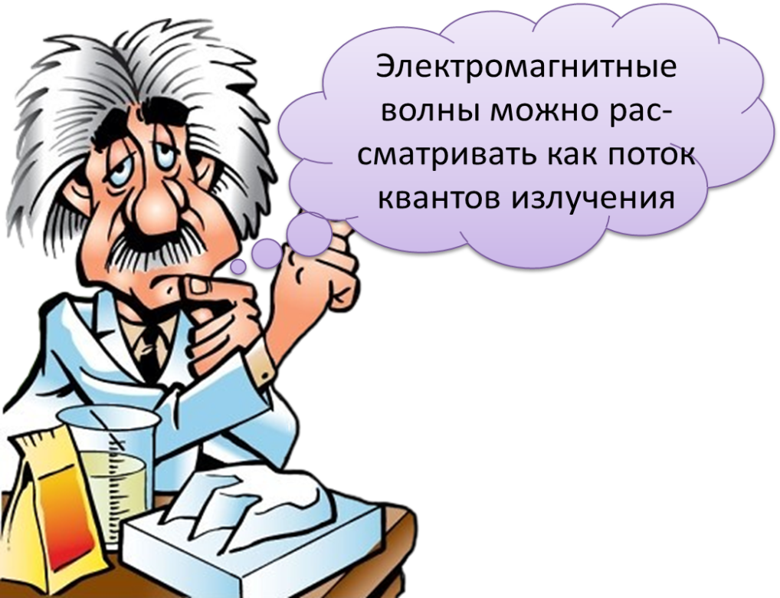
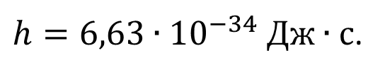

$$E=hν$$
Принцип дополнительности: для полного понимания природы света необходимо учитывать как волновые так и корпускулярные свойства света: они взаимно дополняют друг друга.
$h=6,63∙{10}^{−34} Дж∙с$.
Постоянная Планка.
Помните!!! Для объяснения какого-либо эксперимента следует использовать либо волновые, либо корпускулярные представления о природе света, но не те и другие одновременно.

